Slide 1


المجموعة الأولى

Slide 2


Slide 3


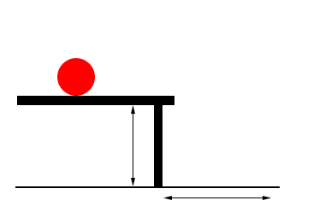

ما الفرق بين سقوط الكرة باتجاه الارض في الحالات التالية؟
تــمــهـيد

Slide 4




ما الفرق بين سقوط الكرة باتجاه الارض في الحالات التالية؟
تــمــهـيد
مـــقذوف أفـــقــي
مـــقذوف رأســـــي

Slide 5


حركة الأجسام نحو الأرض
الــــمـــقذوفات الرأســـــية
الــــمـــقذوفات المــــــــــنحنية

Slide 6
الــمـــفردات
هو الجــسم الذي يُطـــلق في الــــهواء
الـــــــمــــــقــــــذوف :
هي حــركــة الجــسم المقذوف في الــــهواء
مــــــــســـــار المـــــــــــــــــقذوف :

Slide 7

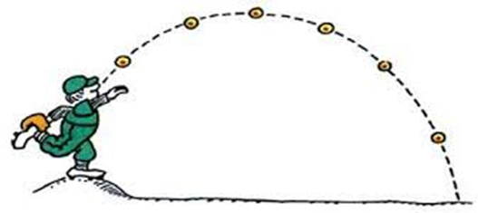

ســـؤال
مـا هــي القــوة المـــؤثرة فــي الكرة عند إهمال مقاومة الهواء ؟

Slide 8
ســـؤال
مـا هــي القــوة المـــؤثرة فــي الكرة عند إهمال مقاومة الهواء ؟
جـــواب
قـــــــوة الجــــــاذبيـــــة الأرضــــــية
( وهذه القوة هي السبب في جعل الجسم يتحرك بمسار منحنِ أو على شكل قطع مكافئ )

Slide 9

مثال على المقذوفات المنحنية و الرأسية
مــــــــبنى

Slide 10


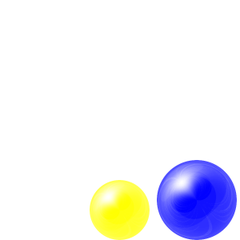
استقلالية الحركة في بعدين
هي حركة مركبة من حركتين : المقذوف الرأسي + الأفقي
حــركة المقذوف المركبة :
مثال على ذلك :

Slide 11
استقلالية الحركة في بعدين
في الحالة الأولى: السرعة والتسارع للأسفل ( مركبة واحدة )
في الحالة الثانية: السرعة والتسارع لهما مركبتين على ( X , y )
2
1
Vx
ax = 0
V_{y}
a_{y}
مــــــــبنى
V
a

Slide 12

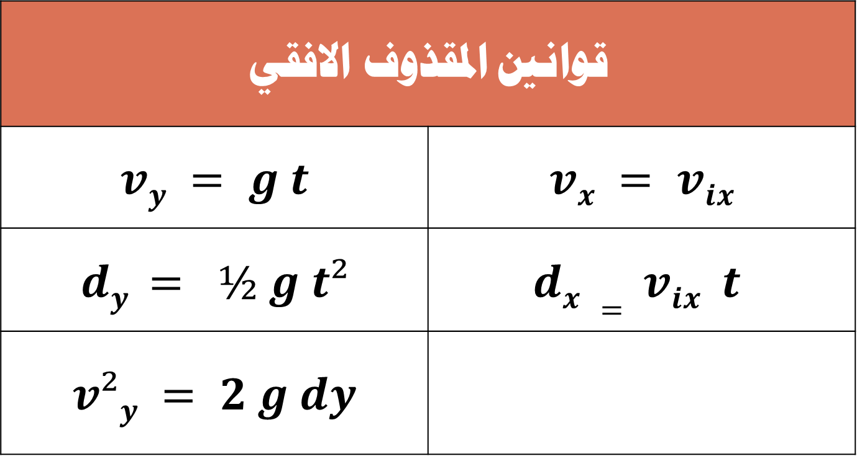
استقلالية الحركة في بعدين
قوانين المقذوف الافقي
$$vx = vix$$ | $$vy = g t$$
$$dx = vix t$$ | $$dy = ½ g t²$$
 | $$v²y = 2 g dy$$

Slide 13


استقلالية الحركة في بعدين
ملخص المفاهيم الرئيسة

Slide 14
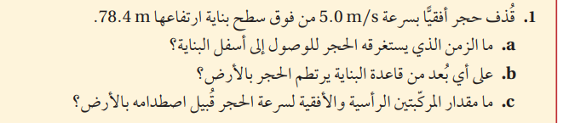
استقلالية الحركة في بعدين
تمرين

Slide 15
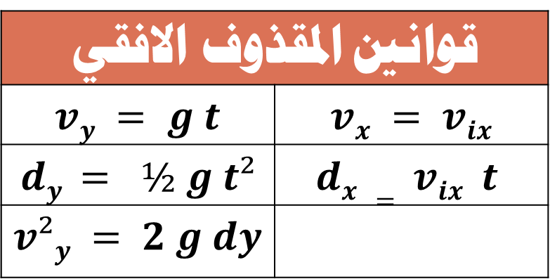
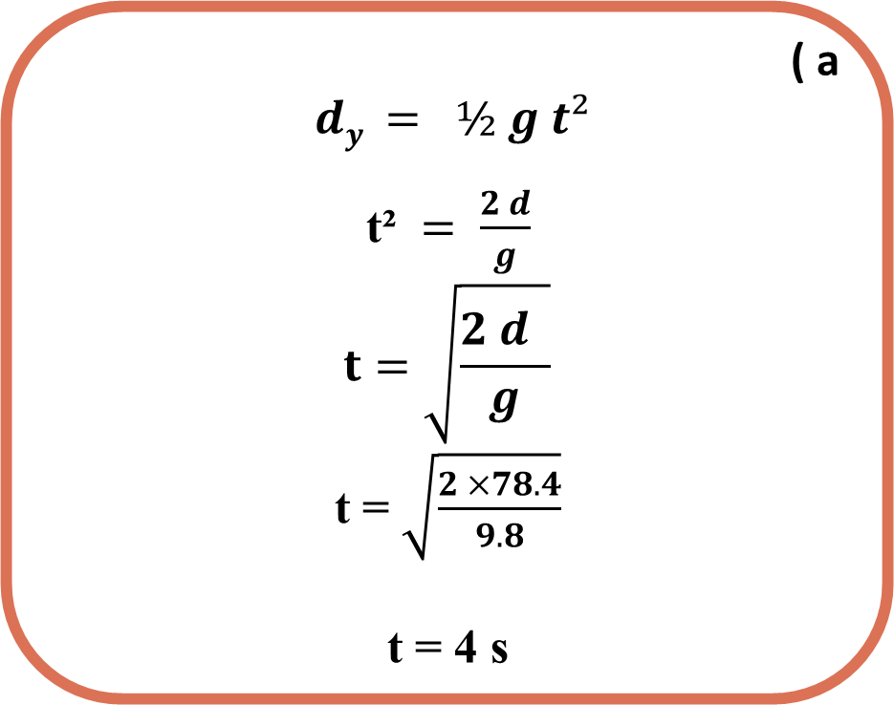
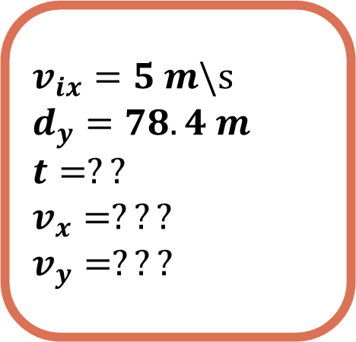
قوانين المقذوف الافقي
$$vx = vix$$ | $$vy = g t$$
$$dx = vix t$$ | $$dy = ½ g t²$$
 | $$v²y = 2 g dy$$
استقلالية الحركة في بعدين
تمرين
المعطيات
الــــــحل
$$v_{ix}=5 m\backslash s$$
$$d_{y}=78.4 m$$
$$t=??$$
$$v_{x}=???$$
$$v_{y}=???$$
( a
$$dy = ½ g t²$$
t² $= \frac{2 d}{g}$
$$t=\sqrt{\frac{2 d }{g}}$$
t = $\sqrt{\frac{2 ×78.4}{9.8}}$
t = 4 s

Slide 16
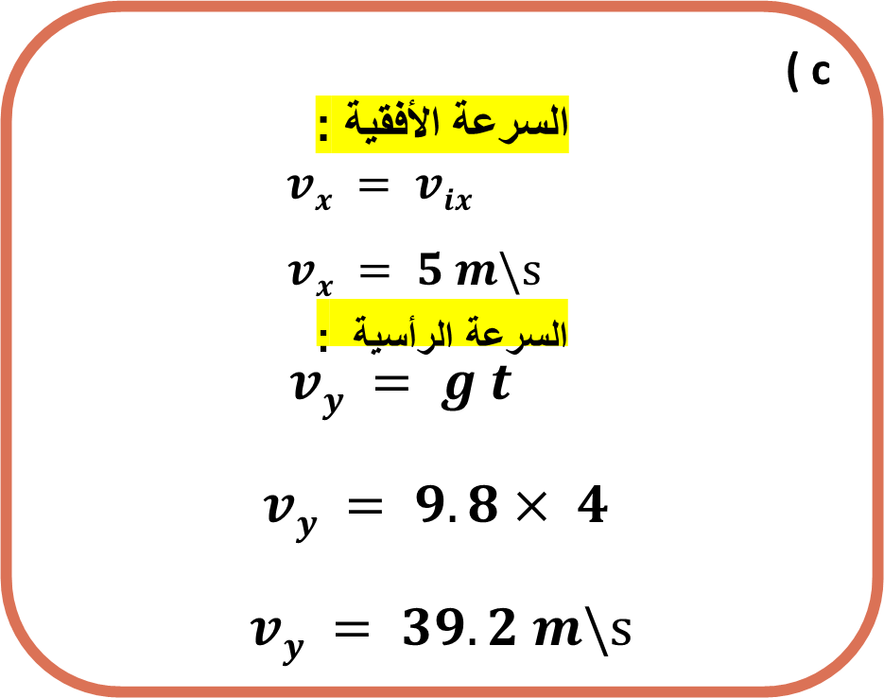
قوانين المقذوف الافقي
$$vx = vix$$ | $$vy = g t$$
$$dx = vix t$$ | $$dy = ½ g t²$$
 | $$v²y = 2 g dy$$
استقلالية الحركة في بعدين
تمرين
المعطيات
الــــــحل
ملاحظة
$$v_{ix}=5 m\backslash s$$
$$d_{y}=78.4 m$$
$$t=??$$
$$v_{x}=???$$
$$v_{y}=???$$
( c
السرعة الأفقية :
$$vx = vix$$
$$vx = 5 m\backslash s$$
_{السرعة الرأسية :}
$vy = g t$
$$vy = 9.8× 4$$
$$vy = 39.2 m\backslash s$$
السرعة الافقية = السرعة الابتدائية

Slide 17
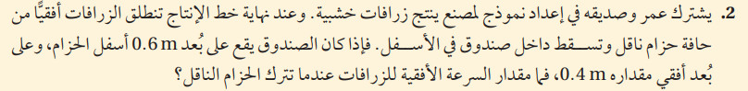
استقلالية الحركة في بعدين
تمرين

Slide 18
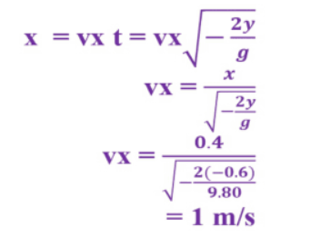
استقلالية الحركة في بعدين
تمرين
الــــــحل

Slide 19
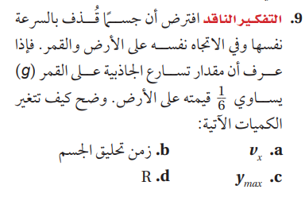
استقلالية الحركة في بعدين
تمرين

Slide 20
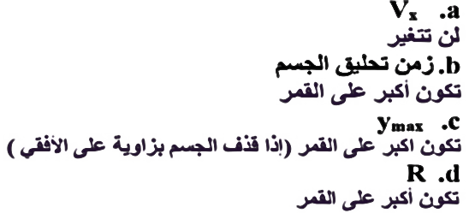
استقلالية الحركة في بعدين
تمرين
الــــــحل

Slide 21
انــتــهى الــدرس
( شكراً لكم )
عبدالرحمن السمحان , تميم العمار ، عبدالعزيز العراجة
البراء الفحام , عبدالله البداح , عبدالله الرومي , نواف الفايز
إعداد الطلاب :
قاعة : 105

